Slide 1
Débat d'orientations budgétaires
Comité syndical du SMEGREG
Réunion du 24 février 2021

Slide 2
Budget
Contributions des membres
Budget total :
aides Agence de l'eau : 500 000 € en moyenne
en cumul avec contribution des membres : de l'ordre de 1 M€/an
2

Slide 3
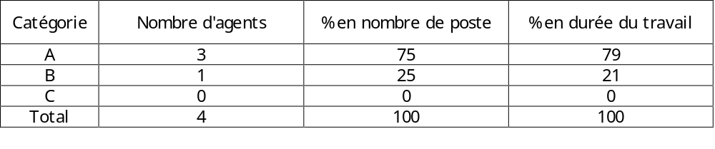
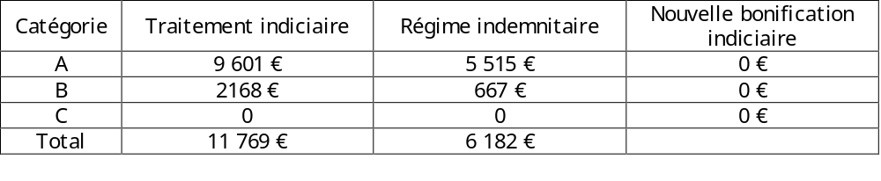
Ressources humaines
Structure des effectifs
durée effective du travail : 39 heures
22 jours de RTT par an pour les agents à temps complet
pas d'heure supplémentaire rémunérée
aucun avantage en nature
Rémunérations 2020 (montants mensuels bruts)
3

